Slide 2
Salud Mental en el emprendimiento

Slide 3
Puntos de aprendizaje
1
2
¿Qué es y por qué hablar de Salud Mental?
Creando un plan Salud Mental

Slide 4
¿Qué es y por qué hablar
de Salud Mental?

Slide 5
Dos miradas…
Preventiva
Curativa

Slide 6
La salud Mental
“Se define como un estado de bienestar emocional, psíquico y social. Afecta nuestra forma de pensar, sentir y actuar.
Determina nuestra interacción con la vida. Cómo gestionamos las situaciones difíciles, cómo nos relacionamos con otras personas y tomamos decisiones.”
“La salud mental es la base para el bienestar y funcionamiento efectivo de la persona y la comunidad.”
OMS- Organización Mundial de la Salud

Slide 7
Características personales
Determinantes de la Salud Mental
Factores sociales, económicos, culturales y políticos
La exposición a adversidades a edades tempranas
Factores de género

Slide 8
Mujeres y Salud Mental
Las mujeres no solamente presentan tasas más elevadas de trastornos mentales que los hombres, sino también síntomas más graves y discapacitantes.
*2014 México, Ramos Luciana, ¿Por qué hablar de género y salud mental?

Slide 9
Emprendimiento y Salud Mental
¿Cómo describirías al emprendedor exitoso?
Notes:
Cuentenme en los comentarios algunas cualidades de esta persona….
ambiciosos, creativos, excéntricos o solitarios.
Estas palabras también podrían aplicarse a algunos elementos de las condiciones de salud mental, y así continuar el concepto de “genio en la locura”. Estos estereotipos no contribuyen a una buena salud mental

Slide 10
Emprendimiento y Salud Mental
Algunos colocan como “normal” condiciones como la ansiedad, la depresión o el estrés, u otro tipo de problema de salud mental.
Notes:
ambiciosos, creativos, excéntricos o solitarios.
Estas palabras también podrían aplicarse a algunos elementos de las condiciones de salud mental, y así continuar el concepto de “genio en la locura”. Estos estereotipos no contribuyen a una buena salud mental.

Slide 11
Emprendimiento y Salud Mental
Notes:
ambiciosos, creativos, excéntricos o solitarios.
Estas palabras también podrían aplicarse a algunos elementos de las condiciones de salud mental, y así continuar el concepto de “genio en la locura”. Estos estereotipos no contribuyen a una buena salud mental.

Slide 12
El precio psicológico de emprender
POR JESSICA BRUDER

Slide 13
Emprendimiento y Salud Mental
Problemas de salud mental más comunes que podemos presentar los emprendedores son:
En promedio, un emprendedor puede trabajar hasta 70 horas a la semana.
Fatiga
Baja autoestima
Cortisol elevado
Depresión
Transtornodel sueño
Ansiedad
Fuente:Jessica Bruder
Notes:
Cuentenme en los comentarios algunas cualidades de esta persona….
ambiciosos, creativos, excéntricos o solitarios.
Estas palabras también podrían aplicarse a algunos elementos de las condiciones de salud mental, y así continuar el concepto de “genio en la locura”. Estos estereotipos no contribuyen a una buena salud mental

Slide 14
Hasta hace poco, admitir tales sentimientos era tabú
"Las personas que están en el lado enérgico, motivado y creativo tienen más probabilidades de ser emprendedoras y tienen estados emocionales fuertes“ y estos estados pueden incluir depresión, desesperación, desesperanza, inutilidad, pérdida de motivación y pensamiento suicida ".
La desventaja de estar de pie

Slide 15
Emprendimiento y Salud Mental
“No es posible prestar atención a dos o más actividades de manera eficiente sin que alguna de ellas sufra un impacto negativo en comprensión, eficiencia, realización, etc.“Estanislao Bachrach- Agilmente
Notes:
Cuentenme en los comentarios algunas cualidades de esta persona….
ambiciosos, creativos, excéntricos o solitarios.
Estas palabras también podrían aplicarse a algunos elementos de las condiciones de salud mental, y así continuar el concepto de “genio en la locura”. Estos estereotipos no contribuyen a una buena salud mental

Slide 16
Construyendo un plan Salud Mental

Slide 17
Autoconocimiento el primer paso…

Slide 18
Sustentabilidad financiera, innovación, calidad en nuestros servicios
Mis ciclos de venta son de aproximadamente 6 meses

Slide 19
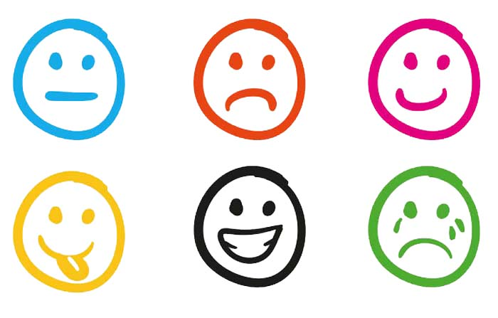
¿Cuáles emociones te acompañan la mayor parte del tiempo?

Slide 20
¿Qué situaciones o personas te generan malestar?

Slide 21
¿Qué disfrutabas mucho cuando eras niña?

Slide 22
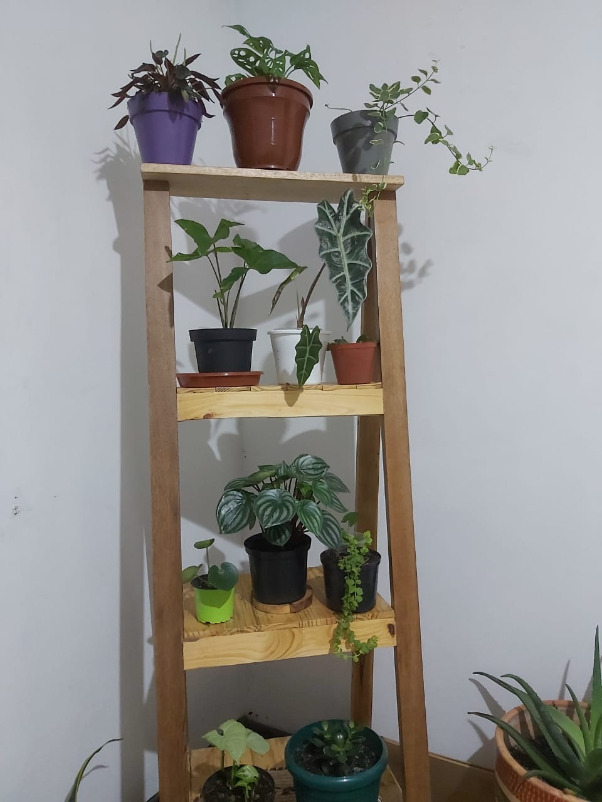
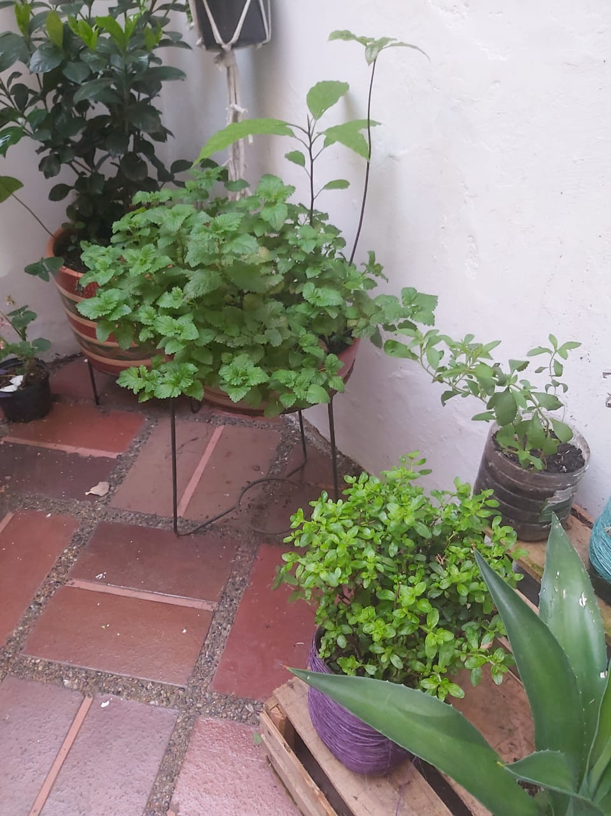
“No todo depende de mi”
“Aprender a esperar”
“A disfrutar el proceso”

Slide 23
PSICOLOGIA POSITIVA
“Es el estudio científico de las fortalezas y virtudes humanas, las cuales permiten adaptar una perspectiva más abierta respecto al potencial humano y sus potenciales capacidades” Martin Selligman.

Slide 24
Canvas del bienestar psicológico
Situación emociones positivas
Compromisos
Logros
Relaciones
positivas
Propósito
Notes:
El Modelo Canvas es una herramienta para definir y crear modelos de negocio innovadores pero de esta vez lo vamos a utilizar para crear un plan de bienestar psicologico

